Slide 1



مادَّةُ اللُّغةِ العَربيَّةِ
الثالثة
إعدادي
4
المرحلة
عالم المال
الوحدة الأولى
الثاني
الأسبوع
الدعم والتقويم
الحصة 4
Notes:
‹#›

Slide 2




أيقونات مخصصة للأستاذ
صفحات خاصة بالأستاذ(ة)
نمذجة المهمة من طرف الأستاذ (شرح بصوت مرتفع)
تعليمات أو شروحات للتلاميذ – خارج إطار النمذجة (بصوت مرتفع)
التذكير بميثاق القسم
تصحيح التمرين المنزلي

Slide 3








أيقونات مخصصة للتلاميذ
يستعمل التلاميذ اللوحات للإجابة
يرفع التلاميذ أيديهم للمشاركة
يستمع التلاميذ للأستاذ بتركيز
يسجّل التلاميذ ما ينبغي تسجيله على دفاترهم
يشتغل التلاميذ في ثنائيات
يشتغل التلاميذ بشكل مستقل
يقوم التلاميذ إلى السبورة

Slide 4







العدة اللازمة
عدة الأستاذ
عدة التلميذ
الحصة ppt
دفتر التلميذ
بطاقة التحضير للحصة
الكراسة

Slide 5
هيكلة الوحدة الديدكتيكية:
الأسبوع الثاني
الأسبوع الأول
الطلاقة والفهم: القوانين الخمسة للمال (ح2)
الحصة 5
أستمع بتركيز وأفهم: العملة الافتراضية
الحصة 1
الإنتاج الكتابي : إنتاج نص حجاجي 1
الحصة 6
الظواهر اللغوية :أسلوب الشرط
الحصة 2
الإنتاج الكتابي : إنتاج نص حجاجي 2
الحصة 7
التحدث: عرض خطة تدبير الميزانية الشخصية
الحصة 3
الدعم والتقويم:
مفهوم الاستخلاف في المال
الحصة 8
الطلاقة والفهم: القوانين الخمسة للمال (ح1)
الحصة 4

Slide 6
8 دقائق
افتتاح الحصة
15 دقيقة
أقرأ نص الانطلاق بطلاقة
25 دقيقة
أتعرف المطلوب وأنجزه ثم أصحح إنجازي وأقوم أدائي
7 دقائق
اختتام الحصة

Slide 7


افتتاح الحصة
8 دقائق

Slide 8

مَرْحَبًا بِكُمْ. هَلْ أَنْتُمْ مُسْتَعِدُّونَ لِنَبْدَأَ حِصَّتَنَا؟ هَيَّا بِنَا لِنَنْطَلِقْ!

Slide 9

نشاط اعتيادي
دقيقتان

Slide 10

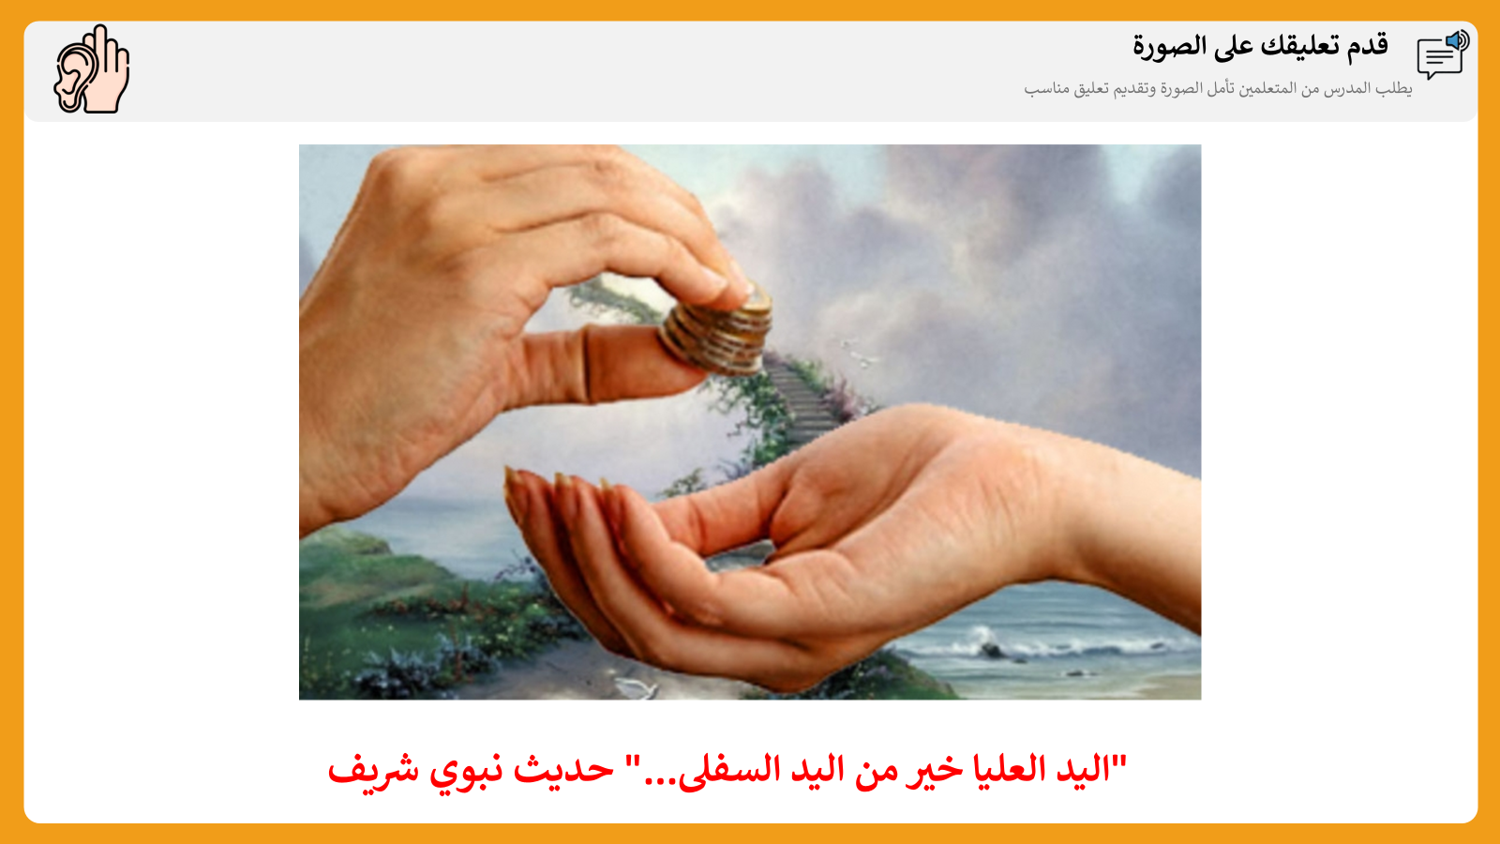
قدم تعليقك على الصورة
يطلب المدرس من المتعلمين تأمل الصورة وتقديم تعليق مناسب

Slide 11
قدم تعليقك على الصورة
يطلب المدرس من المتعلمين تأمل الصورة وتقديم تعليق مناسب

Slide 12

مراقبة إنجاز الواجبات المنزلية
دقيقة واحدة

Slide 13
الآن، دعونا نتحقق معًا من الواجبات المنزلية التي طلب منكم إنجازها، لنتأكد من مدى اجتهادكم وفهمكم للدرس.
يراقب المدرس مدى إنجاز المتعلمين للواجبات المنزلية( يكفي المدرس بعينة من المتعلمين في كل حصة).

Slide 14

التصريح بالأهداف
دقيقتان

Slide 15

عِندَ نِهَايَةِ هذِهِ الحِصَّةِ، سَتَكُونُونَ قَادِرِينَ عَلَى:
يشرح المدرس أهداف الحصة، والمطلوب من المتعلم في كل هدف.
قراءة النَّصِّ بِتَرْكيزٍ وفهم معانيه الصريحة والضمنية
توظيف الظاهرة اللغوية المكتسبة

Slide 16

أقرأ نص الانطلاق بطلاقة وأقوم ذاتي
15 دقيقة

Slide 17
جيد، بعد التذكير بمعايير الطلاقة، سنخوض تحديا؛ إذ سيعمد كل واحد منكم إلى قراءة النص بشكل صحيح في مدة زمنية وجيزة.
يحدد الأستاذ(ة) معايير القراءة بطلاقة ويركز في كل حصة على معيار محدد من بين المعايير المذكورة، مع التصريح للمتعلمين بذلك المعيار المستهدف
نطق الحروف من مخارجها الصحيحة.
التمييز بين الحركات القصيرة والطويلة، الشدة والتنوين.
احترام علامات الإعراب كما وردت في المقروء.
عدم تغيير، أو حذف، أو إضافة حروف، أو كلمات.
© قراءة سليمة من الأخطاء
(الدقة)
المحافظة على تدفق القراءة دون تلعثم أو توقفات طويلة.
قراءة عدد مناسب من الحروف/الكلمات في الدقيقة بحسب المستوى/اللبنة.
احترام علامات الوقف والفصل.
تجنب البطء المفرط أو التسرع المخل بالمعنى.
© قراءة وفق وتيرة ثابتة
(السرعة والاسترسال)
إبراز الكلمات المفتاحية بالنبر المناسب.
توظيف تنغيم ملائم للجمل (خبرية، استفهامية، تعجبية…).
تنويع النبر لتفادي الرتابة.
انسجام الصوت مع الجو العاطفي للمقروء.
© قراءة معبرة
(النبر والتنغيم)

Slide 18
دقيقتان

Slide 19
1- النمذجة: انتبهوا، سأقرأ جزءًا من النص بطلاقة، ثم ستتناوبون على القراءة مع احترام معايير الطلاقة: الدقة والسرعة والتعبير عن المعاني
يطلب الأستاذ)ة( انتباه المتعلمين ، ثم يقرأ النص بطلاقة.
مَفْهُومُ ﭐلِاسْتِخْلَافِ في ﭐلْمَالِ
اَلِاسْتِخْلَافُ فِي ﭐلْمَالِ هُوَ أَحَدُ ﭐلْأُصُولِ ﭐلْكُبْرَى ﭐلَّتِي تَنْبَنِي عَلَيْهَا ﭐلنَّظْرَةُ ﭐلِاقْتِصَادِيَّةُ فِي ﭐلْإِسْلَامِ، وَﭐلْمُرَادُ بِهِ أَنَّهُ مَا دَامَ ﭐلْإِنْسَانُ نَائِبًا وَوَكِيلًا عَنِ اللَّهِ فِيمَا بَيْنَ يَدَيْهِ مِنْ أَمْوَالٍ وَثَرَوَاتٍ، فَيَجِبُ عَلَيْهِ – إِذًا – تَنْفِيذُ مُرَادِهِ وَإِجْرَاءُ أَحْكَامِهِ فِيهَا.
وَعَلَيْهِ، فَالْمَالُ فِي ظِلِّ هَذَا ﭐلْمَبْدَإِ مَالُ اللَّهِ، وَﭐلْإِنْسَانُ مُسْتَخْلَفٌ فِيهِ، قَالَ تَعَالَى: ﴿وَأَنْفِقُوا مِمَّا جَعَلَكُمْ مُسْتَخْلَفِينَ فِيهِ﴾ (الحديد: ٧).
يَقُولُ ﭐلْإِمَامُ ﭐلزَّمَخْشَرِيُّ: "يَعْنِي أَنَّ ﭐلْأَمْوَالَ ﭐلَّتِي فِي أَيْدِيكُمْ إِنَّمَا هِيَ أَمْوَالُ اللَّهِ بِخَلْقِهِ وَإِنْشَائِهِ لَهَا، وَإِنَّمَا وَلَّاكُم إِيَّاهَا، وَخَوَّلَكُمُ ﭐلِاسْتِمْتَاعَ بِهَا، وَجَعَلَكُمْ خُلَفَاءَ فِي ﭐلتَّصَرُّفِ فِيهَا، فَلَيْسَتْ هِيَ بِأَمْوَالِكُمْ فِي ﭐلْحَقِيقَةِ، وَمَا أَنْتُمْ فِيهَا إِلَّا بِمَنْزِلَةِ ﭐلْوُكَلَاءِ وَﭐلنُّوَّابِ."

Slide 20

الممارسة المستقلة
4 دقائق

Slide 21
يتناوب المتعلمون على القراءة، مع احترام معايير الطلاقة: الدقة والسرعة والتعبير عن المعاني
يعين المدرس التلميذ الذي سيقرأ جزءً من النص ويطلب من الآخرين تقديم التغذية الراجعة.
مَفْهُومُ ﭐلِاسْتِخْلَافِ في ﭐلْمَالِ
اَلِاسْتِخْلَافُ فِي ﭐلْمَالِ هُوَ أَحَدُ ﭐلْأُصُولِ ﭐلْكُبْرَى ﭐلَّتِي تَنْبَنِي عَلَيْهَا ﭐلنَّظْرَةُ ﭐلِاقْتِصَادِيَّةُ فِي ﭐلْإِسْلَامِ، وَﭐلْمُرَادُ بِهِ أَنَّهُ مَا دَامَ ﭐلْإِنْسَانُ نَائِبًا وَوَكِيلًا عَنِ اللَّهِ فِيمَا بَيْنَ يَدَيْهِ مِنْ أَمْوَالٍ وَثَرَوَاتٍ، فَيَجِبُ عَلَيْهِ – إِذًا – تَنْفِيذُ مُرَادِهِ وَإِجْرَاءُ أَحْكَامِهِ فِيهَا.
وَعَلَيْهِ، فَالْمَالُ فِي ظِلِّ هَذَا ﭐلْمَبْدَإِ مَالُ اللَّهِ، وَﭐلْإِنْسَانُ مُسْتَخْلَفٌ فِيهِ، قَالَ تَعَالَى: ﴿وَأَنْفِقُوا مِمَّا جَعَلَكُمْ مُسْتَخْلَفِينَ فِيهِ﴾ (الحديد: ٧).
يَقُولُ ﭐلْإِمَامُ ﭐلزَّمَخْشَرِيُّ: “يَعْنِي أَنَّ ﭐلْأَمْوَالَ ﭐلَّتِي فِي أَيْدِيكُمْ إِنَّمَا هِيَ أَمْوَالُ اللَّهِ بِخَلْقِهِ وَإِنْشَائِهِ لَهَا، وَإِنَّمَا وَلَّاكُم إِيَّاهَا، وَخَوَّلَكُمُ ﭐلِاسْتِمْتَاعَ بِهَا، وَجَعَلَكُمْ خُلَفَاءَ فِي ﭐلتَّصَرُّفِ فِيهَا، فَلَيْسَتْ هِيَ بِأَمْوَالِكُمْ فِي ﭐلْحَقِيقَةِ، وَمَا أَنْتُمْ فِيهَا إِلَّا بِمَنْزِلَةِ ﭐلْوُكَلَاءِ وَﭐلنُّوَّابِ.”
بِهَذَا ﭐلْمَعْنَى فَإِنَّ مَبْدَأَ ﭐلِاسْتِخْلَافِ فِي ﭐلْمَالِ يُصَحِّحُ مَفَاهِيمَ عَدِيدَةً مِنْهَا:
1- مَفْهُومُ ﭐلْمِلْكِيَّةِ: إِنَّ هَذَا ﭐلْمَبْدَأَ يَسْتَنِدُ إِلَى حَقِيقَةٍ أَنَّ ﭐلْمَالَ مَالُ اللَّهِ، فَاللَّهُ هُوَ ﭐلْمَالِكُ ﭐلْحَقِيقِيُّ وَﭐلْأَصْلِيُّ لِمَا فِي أَيْدِي ﭐلْإِنْسَانِ، وَهَذَا ﭐلْأَخِيرُ لَا يَعْدُو أَنْ يَكُونَ وَكِيلًا وَنَائِبًا وَخَلِيفَةً عَنْهُ، فَإِنْ أَدْرَكَ هَذِهِ ﭐلْحَقِيقَةَ حَرَصَ عَلَى إِنْفَاقِهِ فِيمَا يُرْضِي اللَّهَ.

Slide 22
يتناوب المتعلمون على القراءة، مع احترام معايير الطلاقة: الدقة والسرعة والتعبير عن المعاني
يعين المدرس التلميذ الذي سيقرأ جزءً من النص ويطلب من الآخرين تقديم التغذية الراجعة.
مَفْهُومُ ﭐلِاسْتِخْلَافِ في ﭐلْمَالِ
2- مَفْهُومُ ﭐلتَّصَرُّفِ: إِنَّ تَصَرُّفَ ﭐلْإِنْسَانِ فِي ظِلِّ هَذَا ﭐلْمَبْدَإِ مَحْكُومٌ بِتَوْجِيهَاتِ رَبِّ ﭐلْمَالِ (وَهُوَ اللَّهُ)، سَوَاءٌ فِي ﭐلْكَسْبِ وَﭐلتَّحْصِيلِ أَوِ ﭐلْإِنْفَاقِ وَﭐلصَّرْفِ أَوِ ﭐلِاسْتِثْمَارِ، وَهُوَ مَسْؤُولٌ عَنْ ذَلِكَ بَيْنَ يَدَيِ اللَّهِ تَعَالَى، قَالَ رَسُولُ اللَّهِ ﷺ: "لَا تَزُولُ قَدَمَا عَبْدٍ يَوْمَ ﭐلْقِيَامَةِ حَتَّى يُسْأَلَ عَنْ عُمْرِهِ فِيمَا أَفْنَاهُ، وَعَنْ عِلْمِهِ فِيمَ فَعَلَ، وَعَنْ مَالِهِ مِنْ أَيْنَ اكْتَسَبَهُ وَفِيمَا أَنْفَقَهُ، وَعَنْ جِسْمِهِ فِيمَ أَبْلَاهُ.” (رَوَاهُ التِّرْمِذِيُّ).
3- الْمِلْكِيَّةُ الْخَاصَّةُ أَوِ الْمِلْكِيَّةُ الْفَرْدِيَّةُ: وَيُقْصَدُ بِهَا حَقُّ ﭐلْأَفْرَادِ أَوِ ﭐلْمُؤَسَّسَاتِ فِي تَمَلُّكِ ﭐلْأَمْوَالِ أَوْ وَسَائِلِ ﭐلْإِنْتَاجِ دُونَ حَجْرٍ أَوْ تَضْيِيقٍ. غَيْرَ أَنَّ مَبْدَأَ ﭐلِاسْتِخْلَافِ فِي ﭐلْمَالِ فِي ﭐلتَّصَوُّرِ ﭐلْإِسْلَامِيِّ لَا يُقِرُّ هَذَا ﭐلْحَقَّ بِإِطْلَاقٍ كَمَا هُوَ ﭐلْحَالُ فِي ﭐلنِّظَامِ ﭐلرَّأْسْمَالِيِّ، بَلْ إِنَّهُ قَيَّدَهُ بِعَدَمِ ﭐلْإِضْرَارِ بِمَصَالِحِ ﭐلْجَمَاعَةِ، وَعَلَيْهِ فَالْمِلْكِيَّةُ ﭐلْفَرْدِيَّةُ فِي ظِلِّ هَذَا ﭐلتَّصَوُّرِ لَهَا وَظِيفَةٌ اجْتِمَاعِيَّةٌ.
4- الْمَالُ بَيْنَ كَوْنِهِ زِينَةَ الْحَيَاةِ وَقِوَامَهَا، وَكَوْنِهِ فِتْنَةً وَشَهْوَةً: قَالَ تَعَالَى: ﴿الْمَالُ وَﭐلْبَنُونَ زِينَةُ ﭐلْحَيَاةِ ﭐلدُّنْيَا﴾ (الكهف: ٤٦)، وَقَالَ أَيْضًا: ﴿وَلَا تُؤْتُوا السُّفَهَاءَ أَمْوَالَكُمُ الَّتِي جَعَلَ اللَّهُ لَكُمْ قِيَامًا﴾ (النساء: ٥)، وَفِي الْمُقَابِلِ يَقُولُ جَلَّ وَعَلَا: ﴿إِنَّمَا أَمْوَالُكُمْ وَأَوْلَادُكُمْ فِتْنَةٌ﴾ (التغابن: ١٥).
وَوَجْهُ ﭐلتَّوْفِيقِ بَيْنَهَا يُمْكِنُ تَلَمُّسُهُ فِي ظِلِّ هَذَا ﭐلْمَبْدَإِ، فَإِنْ تُحَصِّلِ ﭐلْمَالَ وَتَسْتَثْمِرْهُ وَتُنْفِقْهُ مُسْتَحْضِرًا تَوْجِيهَاتِ مَالِكِهِ ﭐلْأَصْلِيِّ (وَهُوَ اللَّهُ) يَكُنْ زِينَةَ حَيَاتِكَ وَقِوَامَهَا، وَإِنْ تُهْمِلْهَا تُصْبِحْ مَفْتُونًا فِي ﭐلدُّنْيَا وَشَقِيًّا فِي ﭐلْآخِرَةِ.
بقلم/ محمد الدرداري ـ مبدأ الاستخلاف في المال وأثره في حل المشاكل الاجتماعية (بتصرف)
رابط الموضوع: مبدأ الاستخلاف في المال وأثره في حل المشكلة الاجتماعية |

Slide 23


التقويم الذاتي: أقوم أدائي القرائي ذاتيا.
يطلب الأستاذ من التلاميذ أن يقوموا أداءهم القرائي ذاتيا باعتماد جدول التقويم.
أحرص على التقويم الذاتي المنتظم لأدائي القرائي

Slide 24

أتعرف المطلوب وأنجزه: أسئلة الفهم – الظواهر اللغوية
25 دقيقة

Slide 25

الممارسة الموجهة الثنائية
تساءلت ما إذا...
5 دقائق

Slide 26
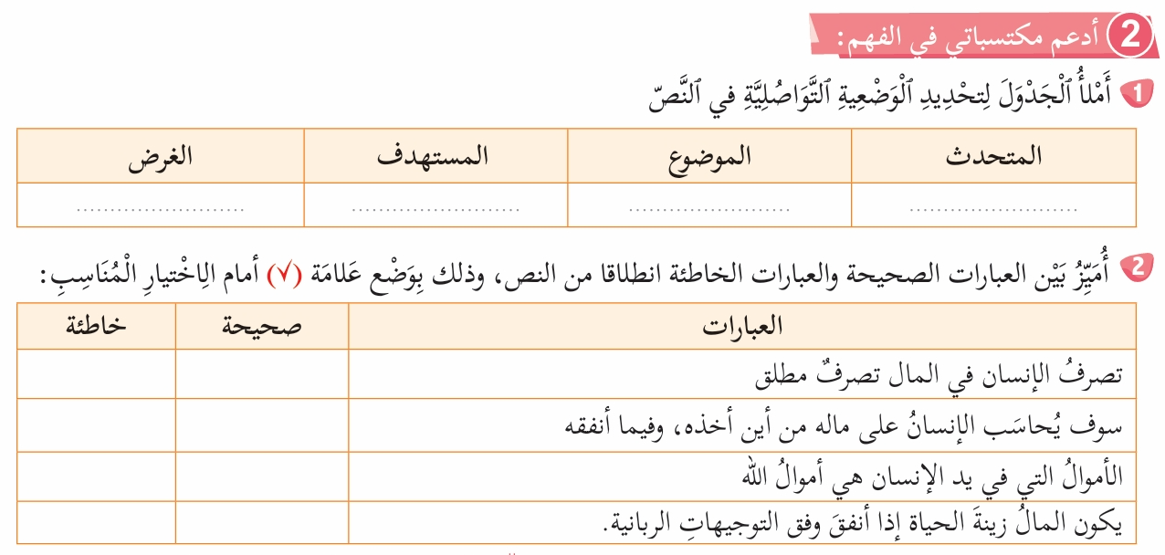
الآن، سننتقل إلى فهم معاني النص، من خلال الأسئلة المثبتة في الكراسة ص47
يقرأ المدرس الأسئلة، ويوضح المطلوب من كل سؤال، قبل أن يوجه المتعلمين للإجابة عنها ثنائيا وذلك في حدود دقيقتين. يتجول المدرس بين الصفوف لتقديم الدعم لمن هم في حاجة إليه.

Slide 27
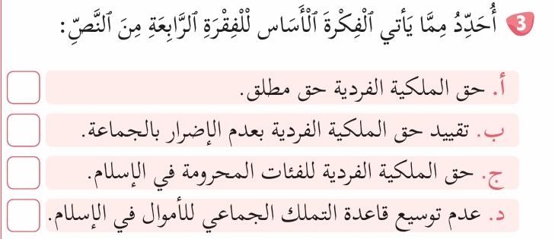
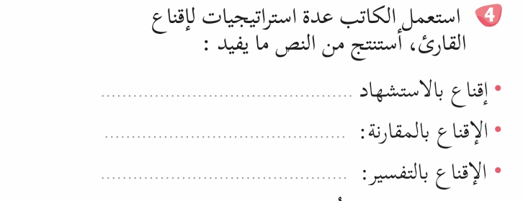
الآن، سننتقل إلى فهم معاني النص، من خلال الأسئلة المثبتة في الكراسة ص47
يقرأ المدرس الأسئلة، ويوضح المطلوب من كل سؤال، قبل أن يوجه المتعلمين للإجابة عنها ثنائيا وذلك في حدود دقيقتين. يتجول المدرس بين الصفوف لتقديم الدعم لمن هم في حاجة إليه.

Slide 28
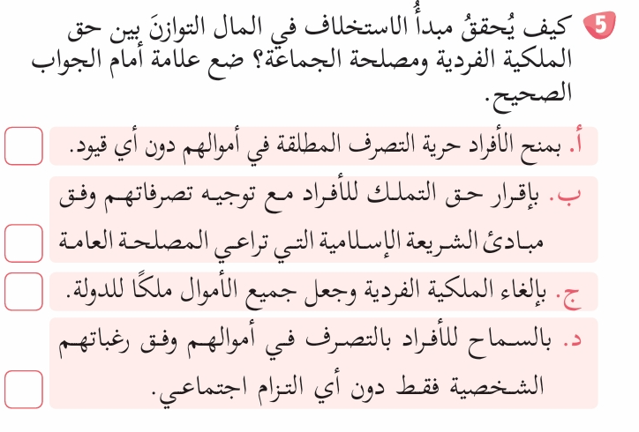
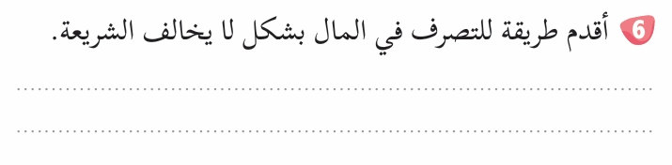
الآن، سننتقل إلى فهم معاني النص، من خلال الأسئلة المثبتة في الكراسة ص47
يقرأ المدرس الأسئلة، ويوضح المطلوب من كل سؤال، قبل أن يوجه المتعلمين للإجابة عنها ثنائيا وذلك في حدود دقيقتين. يتجول المدرس بين الصفوف لتقديم الدعم لمن هم في حاجة إليه.

Slide 29

الآن، سننتقل إلى فهم معاني النص، من خلال الأسئلة المثبتة في الكراسة ص 47
يقرأ المدرس الأسئلة، ويوضح المطلوب من كل سؤال، قبل أن يوجه المتعلمين للإجابة عنها ثنائيا وذلك في حدود دقيقتين. يتجول المدرس بين الصفوف لتقديم الدعم لمن هم في حاجة إليه.
التوجيه والإرشاد والتوعية
المسلم
مفهوم الاستخلاف في المال في الإسلام
محمد الدرداري

Slide 30
ننتقل إلى فهم معاني النص، من خلال الأسئلة المثبتة في الكراسة ص 47
يقرأ المدرس الأسئلة، ويوضح المطلوب من كل سؤال، قبل أن يوجه المتعلمين للإجابة عنها ثنائيا وذلك في حدود دقيقتين. يتجول المدرس بين الصفوف لتقديم الدعم لمن هم في حاجة إليه
الاستشهاد بالقرآن والحديث وأقوال العلماء
المقارنة بين التصور الإسلامي والتصور الرأسمالي للملكية
تفسير مفهوم الاستخلاف في المال وتوضيح معناه

Slide 31
ننتقل إلى فهم معاني النص، من خلال الأسئلة المثبتة في الكراسة ص 47.
يقرأ المدرس الأسئلة، ويوضح المطلوب من كل سؤال، قبل أن يوجه المتعلمين للإجابة عنها ثنائيا وذلك في حدود دقيقتين. يتجول المدرس بين الصفوف لتقديم الدعم لمن هم في حاجة إليه

Slide 32
التقويم الذاتي لفهم النص.
- يطلب المدرس من المتعلمين تصحيح المنجز في الكراسة وتوثيق تقويمهم الذاتي. ينتقل بعد ذلك إلى التحقق من صدقية التقويم الذاتي عبر التنقل بين الصفوف ومراقبة عمل المتعلمين.
أحرص على التقويم الذاتي المنتظم لأدائي في فهم النص
 | لا |  | نعم | تمكنت من الإجابة عن السؤال الأول بنجاح
 | لا |  | نعم | تمكنت من الإجابة عن السؤال الثاني بنجاح
 | لا |  | نعم | تمكنت من الإجابة عن السؤال الثالث بنجاح
 | لا |  | نعم | تمكنت من الإجابة عن السؤال الرابع بنجاح
 | لا |  | نعم | تمكنت من الإجابة عن السؤال الخامس بنجاح
 | لا |  | نعم | تمكنت من الإجابة عن السؤال السادس بنجاح
 | لا |  | نعم | أحتاج إلى المزيد من التمارين
 | لا |  | نعم | أحتاج مساعدة أستاذي(تي)

Slide 33
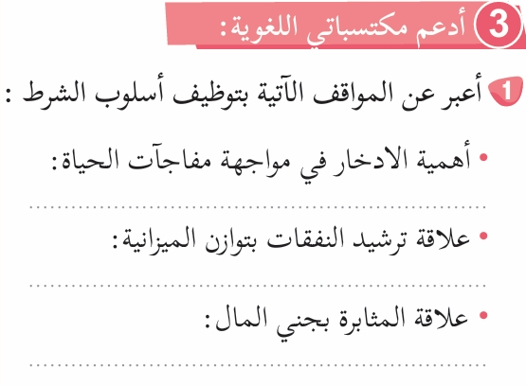
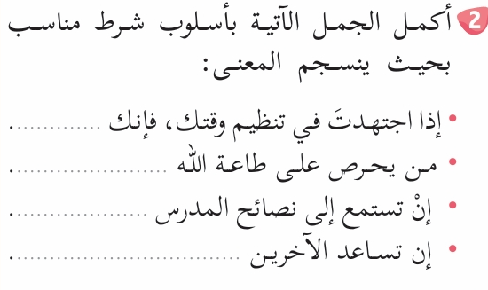
أدعم مكتسباتي اللغوية بالاشتغال على أنشطة ص: 47
يقرأ المدرس جميع الأسئلة، ويوضح المطلوب من كل سؤال، قبل أن يوجه المتعلمين للإجابة عنها فرديا في دفاترهم في مدة 10 دقائق وتخصص 10 دقائق أخرى للتصحيح والتغذية الراجعة.

Slide 34
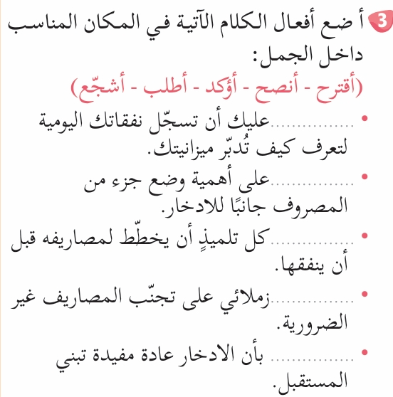
أدعم مكتسباتي اللغوية بالاشتغال على أنشطة ص: 47
يقرأ المدرس جميع الأسئلة، ويوضح المطلوب من كل سؤال، قبل أن يوجه المتعلمين للإجابة عنها فرديا في دفاترهم في مدة 10 دقائق وتخصص 10 دقائق أخرى للتصحيح والتغذية الراجعة.

Slide 35
الآن، لنصحح الإجابات في السبورة.
يحرص المدرس على إشراك جل المتعلمين في التصحيح الجماعي لجميع الأسئلة في السبورة مع تقديم التغذية الراجعة الفورية، وإرجاء توثيق الإجابات الصحيحة في الكراسة إلى الانتهاء من جميع الأسئلة.
إذا ادّخر الإنسانُ جزءًا من ماله، واجهَ مفاجآتِ الحياة بثباتٍ وأمان.
جواب السؤال2:
- إذا اجتهدتَ في تنظيم وقتك، فإنك تنجح وتحقق أهدافك.
- من يحرص على طاعة الله ينلْ رضاهُ ويفزْ بالجنة.
- إن تستمعْ إلى نصائح المدرس تتفوقْ في دراستك.
- إن تساعدِ الآخرين تكسبْ محبتهم وأجرًا عظيمًا.
إذا رشَّدَ الإنسانُ نفقاته، توازنت ميزانيتُه واستقرت أحوالُه المالية.
إذا ثابرَ الإنسانُ في عمله، جنى المالَ وحققَ النجاح.

Slide 36
الآن، لنصحح الإجابات في السبورة.
يحرص المدرس على إشراك جل المتعلمين في التصحيح الجماعي لجميع الأسئلة في السبورة مع تقديم التغذية الراجعة الفورية، وإرجاء توثيق الإجابات الصحيحة في الكراسة إلى الانتهاء من جميع الأسئلة.
أقترح
أؤكد
أنصح
أشجع
أؤكد

Slide 37

اختتام الحصة
5دقائق

Slide 38

وَصَلْنَا إِلَى نِهَايَةِ ٱلْحصَّةِ. لَا تَنْسَوْا مُرَاجَعَةَ دُرُوسِكُمْ، وَإِنْجَازَ وَاجِبَاتِكُمْ.
اعد النشاط …باستخدام الخطوات
………..
إلى الحصة القادمة!

